Slide 1

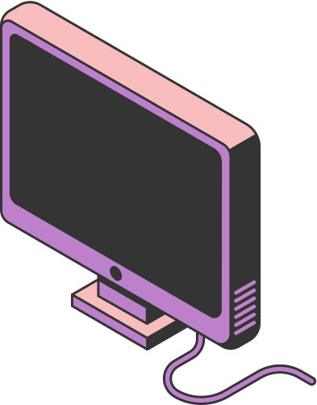
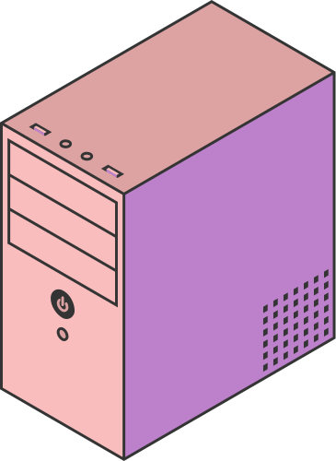

UNIVERSITAS PAMULANG KOTA SERANG
  HOME
  SERVICE
  ABOUT US
  CONTACT US
PEMROGRAMAN
WEB 1
Pertemuan #2
#HTML dan Struktur halaman Web.
Page 01

Slide 2

UNIVERSITAS PAMULANG KOTA SERANG
Pengenalan HTML
  HOME
  SERVICE
  ABOUT US
  CONTACT US
1.1 Apa itu HTML?
HTML (HyperText Markup Language) adalah bahasa markup standar untuk membuat halaman web. HTML digunakan untuk menentukan struktur konten pada halaman web dengan menggunakan elemen-elemen yang disebut tag.
1.2 Sejarah Singkat HTML
1991: Tim Berners-Lee memperkenalkan HTML pertama kali.
1995: HTML 2.0 dirilis sebagai standar pertama.
1997: HTML 4.0 diperkenalkan dengan fitur baru seperti tabel dan formulir.
2014: HTML5 menjadi standar utama dengan fitur lebih modern seperti elemen video, audio, dan canvas.
Page 02

Slide 3
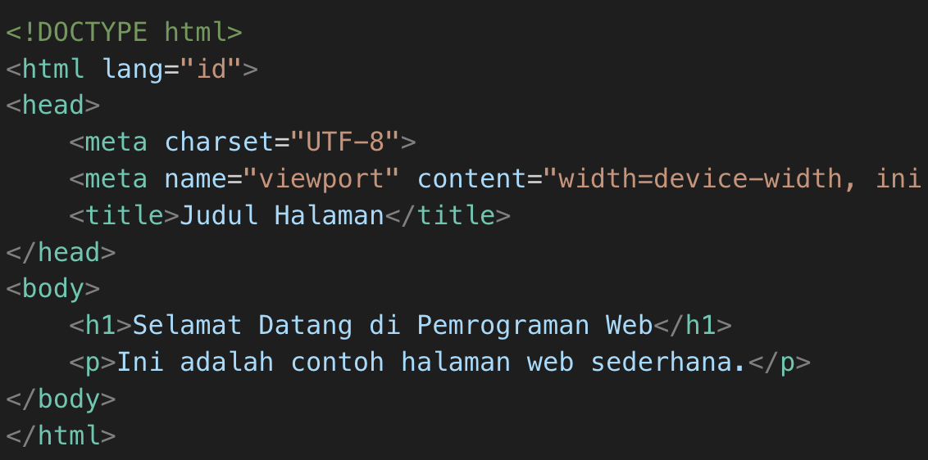
UNIVERSITAS PAMULANG KOTA SERANG
Struktur Dasar HTML
  HOME
  SERVICE
  ABOUT US
  CONTACT US
Penjelasan Struktur:
<!DOCTYPE html>: Menentukan bahwa dokumen menggunakan HTML5.
<html>: Elemen root yang membungkus semua konten.
<head>: Bagian kepala yang berisi metadata seperti judul dan pengaturan karakter.
<title>: Menentukan judul halaman yang muncul di tab browser.
<body>: Bagian utama yang berisi konten yang ditampilkan di halaman web.
Page 03

Slide 4

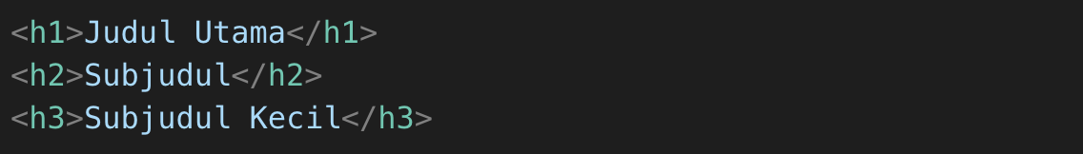
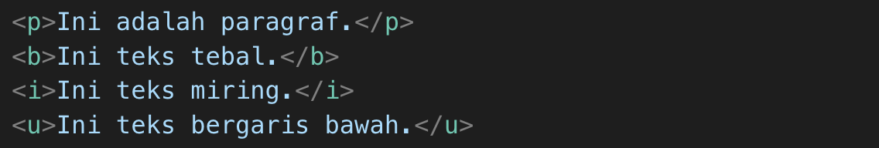
UNIVERSITAS PAMULANG KOTA SERANG
Elemen-Elemen HTML
  HOME
  SERVICE
  ABOUT US
  CONTACT US
HTML terdiri dari berbagai elemen yang memiliki fungsi masing-masing. Beberapa elemen utama adalah:
3.1 Elemen Heading
Digunakan untuk membuat judul dengan berbagai tingkat, dari <h1> hingga <h6>.
3.2 Elemen Paragraf dan Format Teks
Page 04

Slide 5
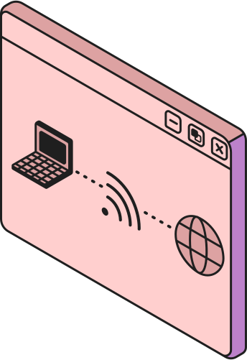
UNIVERSITAS PAMULANG KOTA SERANG
  HOME
  SERVICE
  ABOUT US
  CONTACT US
3.3 Elemen Gambar
Digunakan untuk menampilkan gambar di halaman web.
3.4 Elemen Hyperlink
Digunakan untuk membuat tautan ke halaman lain atau sumber eksternal.
Page 05

Slide 6
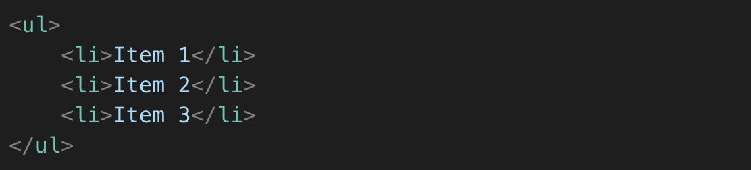
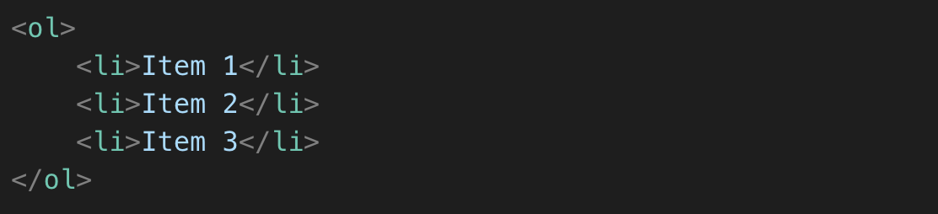
UNIVERSITAS PAMULANG KOTA SERANG
3.5 Elemen Daftar
Daftar tidak berurutan (unordered list)
Daftar berurutan (ordered list)
  HOME
  SERVICE
  ABOUT US
  CONTACT US
Page 06

Slide 7
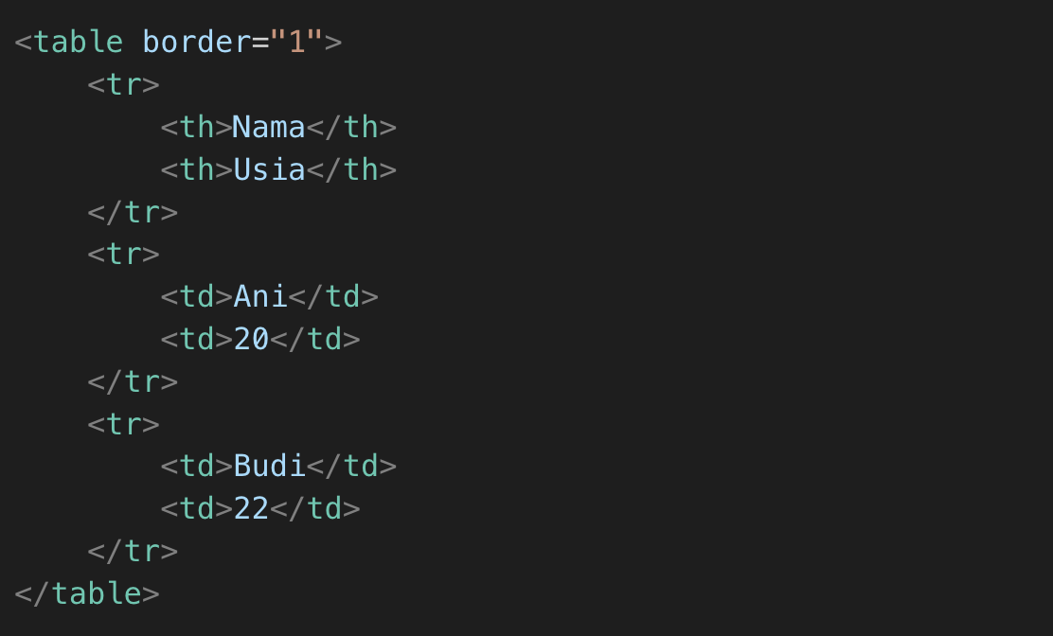
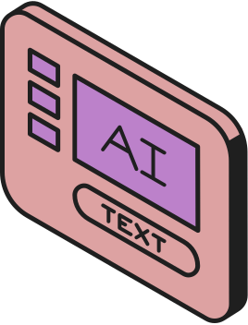
UNIVERSITAS PAMULANG KOTA SERANG
3.6 Elemen Tabel
Digunakan untuk menyajikan data dalam format tabel.
  HOME
  SERVICE
  ABOUT US
  CONTACT US
Page 07

Slide 8
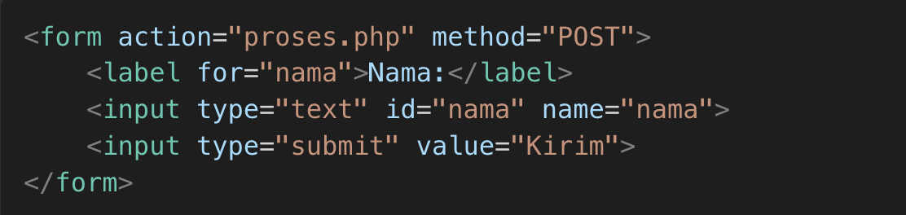
UNIVERSITAS PAMULANG KOTA SERANG
3.7 Elemen Formulir
Digunakan untuk mengumpulkan input dari pengguna.
  HOME
  SERVICE
  ABOUT US
  CONTACT US
Page 08

Slide 9
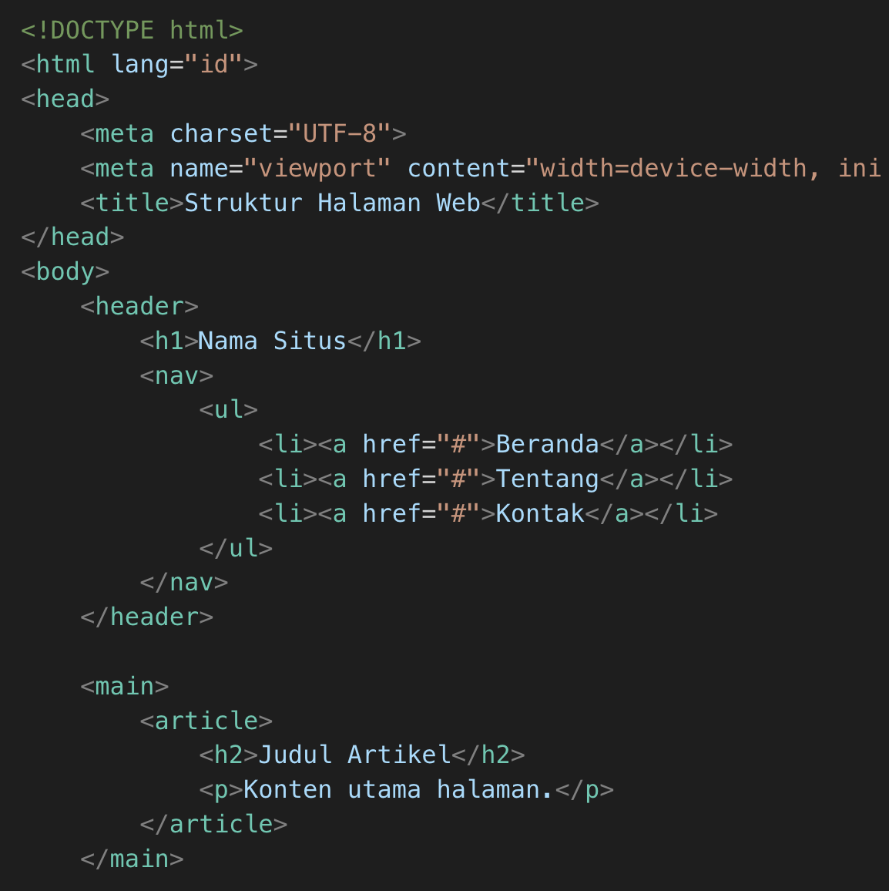
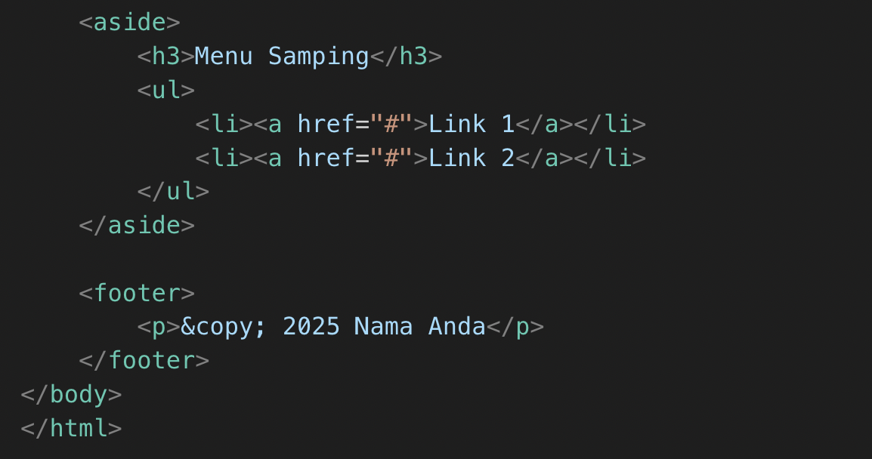
UNIVERSITAS PAMULANG KOTA SERANG
Struktur Halaman Web yang Baik
  HOME
  SERVICE
  ABOUT US
  CONTACT US
Sebuah halaman web yang baik memiliki struktur yang rapi dan mudah dipahami. Berikut contoh layout standar:
Page 09

Slide 10
UNIVERSITAS PAMULANG KOTA SERANG
Struktur Halaman Web yang Baik
  HOME
  SERVICE
  ABOUT US
  CONTACT US
Penjelasan Layout:
<header>: Berisi judul situs dan navigasi.
<nav>: Menu navigasi untuk berpindah antar halaman.
<main>: Konten utama dari halaman web.
<article>: Digunakan untuk menampilkan artikel atau informasi utama.
<aside>: Bagian samping untuk informasi tambahan.
<footer>: Bagian bawah untuk informasi hak cipta atau kontak.
Page 03

Slide 11
UNIVERSITAS PAMULANG KOTA SERANG
Kesimpulan
  HOME
  SERVICE
  ABOUT US
  CONTACT US
HTML adalah fondasi utama dalam pembuatan halaman web. Dengan memahami elemen-elemen HTML serta struktur halaman yang baik, kita dapat membuat situs web yang rapi dan mudah diakses.
Langkah berikutnya dalam pemrograman web adalah mempelajari CSS untuk mengatur tampilan halaman web dan JavaScript untuk menambahkan interaktivitas.
Page 03

Slide 12
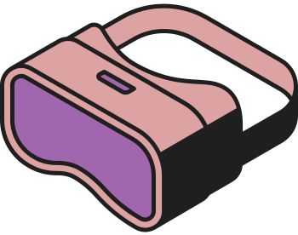




UNIVERSITAS PAMULANG KOTA SERANG
  HOME
  SERVICE
  ABOUT US
  CONTACT US
THANK YOU
Page 10

